Slide 1
Муниципальное бюджетное дошкольное образовательное учреждение
«Детский сад №1 Веденского муниципального района»
ПОРТФОЛИО
Воспитателя
Гириевой Асият
Шамсудиновны

Slide 2
«Почему я работаю в детском саду?» Я на смену иду, обо всем забывая, С головой окунусь в мир, где нет мне покоя. Знаю, ждут, налетят, едва с ног не сбивая, А в глазах столько счастья! Где возможно такое? Я учу их и с ними учусь каждый день. В страну знаний хотим открыть вместе двери. Не ложится на лица сомнения тень. Как мне верят они, кто еще так поверит?! Уверена, я не напрасно тружусь, Зовусь «воспитатель» и этим горжусь! Наверное – это вот и есть ответ – Ценнее нашего труда на свете нет!»

Slide 3
Информационная карта
Гириева Асият Шамсудиновна
Дата рождения: 22.04.1986г.
Образование: среднее
Грозненский педагогический колледж.
Преподавание в начальных классах.
Место работы: «Детский сад №1 Веденского муниципального района»
Занимаемая должность: воспитатель
Стаж работы:
а) общий -5 лет;
б) в данном учреждении -5 лет;
в) в занимаемой должности - 5 лет.

Slide 4
МОИ КАЧЕСТВА
Ответственность
Отзывчивость
Находчивость
Самокритичность
Целеустремлённость
Исполнительность
Умение ладить с людьми

Slide 5
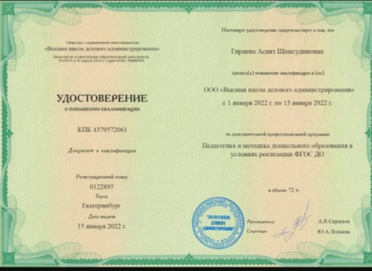
Данные о повышение квалификации
Дата прохождения курсов | Тема курсов | № документа | Копия
Январь 2022г | «Педагогика и методика дошкольного образования в условиях реализации ФГОС ДО» | Свидетельство № 4379572061

Slide 6
Поощрения и награды
Год | Наименование награды
2019г | Грамота администрации МБДОУ Детский сад №1 Веденского муниципального района «За плодотворный труд в деле воспитания детей дошкольного возраста и добросовестное отношение к своим обязанностям».
2020г | Грамота администрации МБДОУ Детский сад №1 Веденского муниципального района «За активное участие в жизни детского сада, плодотворный труд в деле воспитания детей дошкольного возраста и добросовестное отношение к своим обязанностям».
2021г | Грамота администрации «МУ УДУ Веденского муниципального района» «За добросовестное отношение к своим должностным обязанностям и активное участие в жизни детского сада».

Slide 7
Сведения о самообразовании
Годы | Тема для изучения | Форма отчета
2017-2020 | Познавательно-исследовательская деятельность детей | - Презентация для воспитателей - Выступление на педагогическом совете.
2020-2023 | Театрализованная деятельности как средство развития речи детей дошкольного возраста | - Показ занятия, мастер-класса - Выступление на семинаре

Slide 8
Формы работы с родителями
Презентации
Круглые столы
Показ открытых занятий
Наглядная информация
Родительские собрания
Совместные праздники и досуги
Беседы
Консультации
Дни открытых дверей

